Slide 1
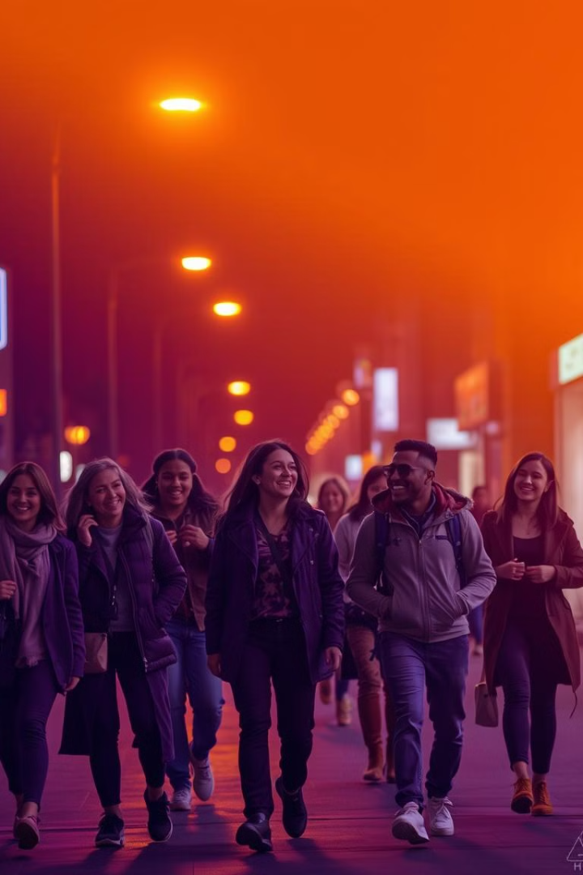
Правила безопасного поведения в ситуациях криминогенного характера
Ваша личная безопасность - это ваша ответственность. Знание основных правил поведения поможет вам избежать опасных ситуаций и защитить себя.

Slide 2
Оценка криминогенной ситуации
Анализ обстановки
Интуиция
Оценивайте окружающую среду, обращайте внимание на людей и объекты.
Доверяйте своей интуиции. Если вам что-то кажется подозрительным, это может быть правдой.

Slide 3

Избегание уединенных и безлюдных мест
1
Освещенные места
2
Избегайте укромных мест
Передвигайтесь по хорошо освещенным улицам и местам с большим количеством людей.
Не заходите в укромные уголки, заброшенные здания или парки.
3
Публичный транспорт
Пользуйтесь общественным транспортом только в час пик, когда в нем больше людей.

Slide 4





Действия в случае нападения
Не паниковать
Сохраняйте спокойствие, не пытайтесь вступить в драку.
Оценить обстановку
Постарайтесь максимально быстро оценить ситуацию.
Защита
Если возможно, постарайтесь защитить себя от нападения.
Заявление
Немедленно сообщите о случившемся в полицию.

Slide 5

Защита жилища от взлома
Замки
Освещение
Установите качественные замки на двери и окна.
Установите уличные светильники с датчиком движения.
Сигнализация
Соседи
Рассмотрите возможность установки охранной сигнализации.
Попросите соседей присматривать за вашей квартирой, когда вы в отъезде.

Slide 6




Безопасность в общественных местах
Будьте внимательны
Храните ценности
Сообщайте о проблемах
Осматривайте окружающую среду и следите за подозрительными людьми.
Храните деньги и ценные вещи в надежном месте.
Если вы замечаете что-то подозрительное, сообщите об этом властям.

Slide 7
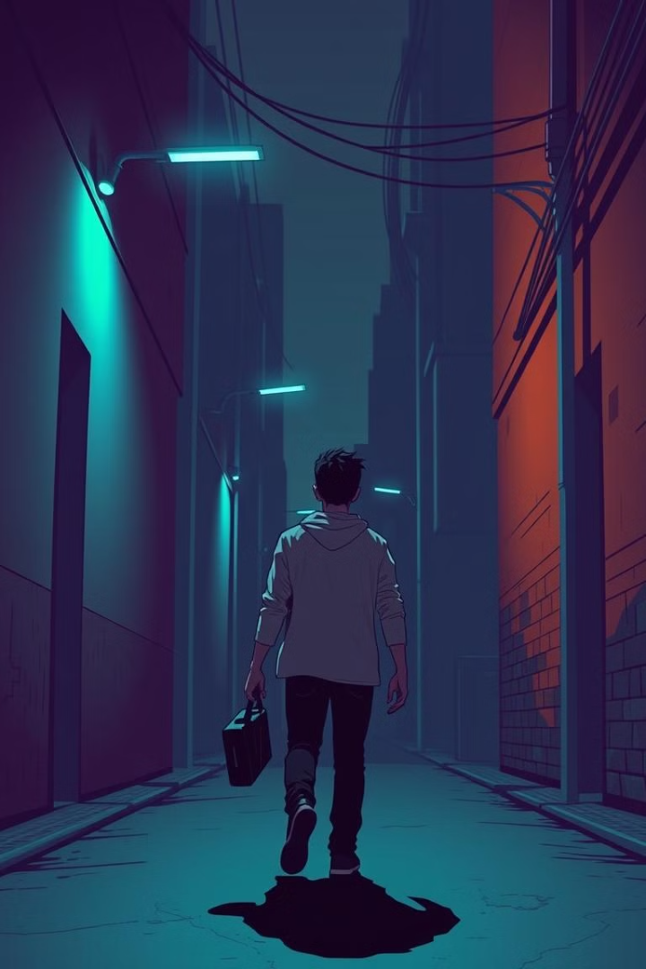
Поведение при встрече с подозрительными личностями
1
Не вступать в контакт
Не вступайте в разговор с незнакомыми людьми, которые вызывают у вас подозрение.
2
Избегайте разговоров
Постарайтесь не отвечать на вопросы подозрительных людей.
3
Уходить
Если вас преследуют, постарайтесь незаметно уйти.
4
Заявление
Если вы столкнулись с подозрительной ситуацией, сообщите о ней в полицию.

Slide 8

Важность слаженных действий с правоохранительными органами
Сообщайте о преступлениях и подозрительных действиях в полицию. Ваша информация может помочь предотвратить преступление и защитить других людей.

